Slide 1
종합 설계 프로젝트 2 & 소프트웨어 융합 프로젝트 -마트 안내 프로그램-
왜 시비조
2011105099 차 승 훈
2011105058 양 정 민
2011105068 이 상 현
2013024031 이 지 혜
2013024038 최 소 영

Slide 2
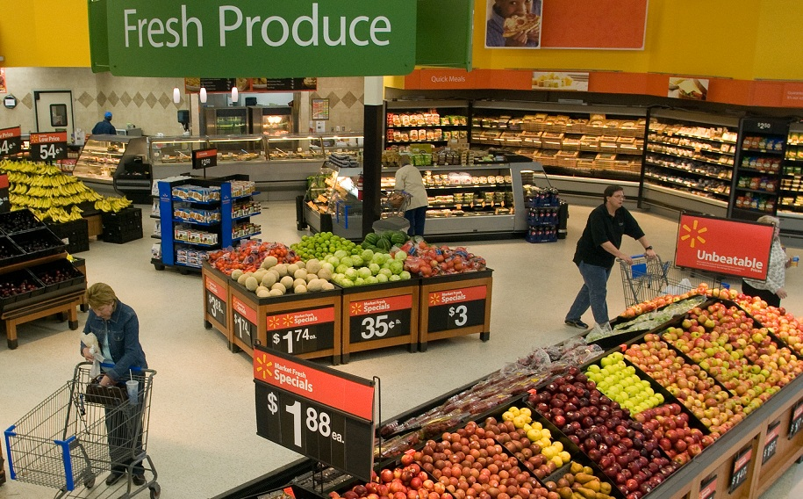
01| 주제
마켓 내 위치안내 시스템

Slide 3



02| 프로그램 소개
#1 물건의 위치
물건위치
입구

Slide 4

02| 프로그램 소개
#2 장바구니 분석
내 장바구니
검색:
추가
확인
목록 가격
신라면 (720원)
오뚜기카레 (1420원)
밀키스1L (1700원)

Slide 5

02| 프로그램 소개
#3 최단거리 제공
3
2
1
입구

Slide 6





02| 프로그램 소개
3
3
2
2
1
1
입구
입구

Slide 7
02| 프로그램 소개
물건위치
현재위치
입구

Slide 8


02| 프로그램 소개
#4 안드로이드, 비콘

Slide 9
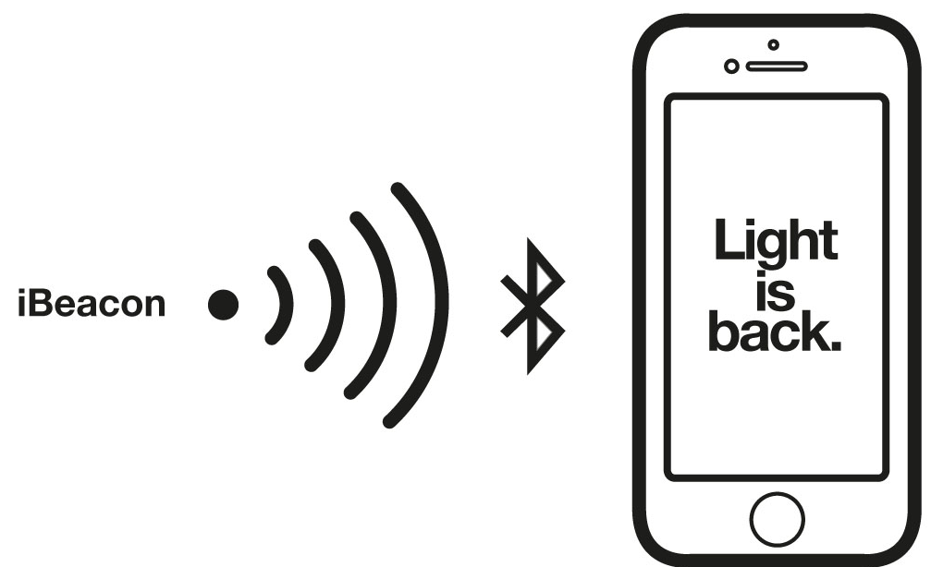


02| 프로그램 소개

Slide 10


03| 기대효과
# 마케팅전략
# 시간절약

Slide 11





04| 수행 문제점
#동네슈퍼
#가상 시뮬레이션

Slide 12
05| 조원 및 역할분담
컴퓨터학부
2011105099
차 승 훈
조장, 기능개발, 서버&클라이언트
컴퓨터학부
2011105058
양 정 민
예산담당, 비콘연동
컴퓨터학부
2011105068
이 상 현
기능개발, 서버&클라이언트
통 계 학 과
2013024031
이 지 혜
디자인, 통계 데이터분석
통 계 학 과2013024038
최 소 영
디자인, 통계 데이터분석

Slide 13
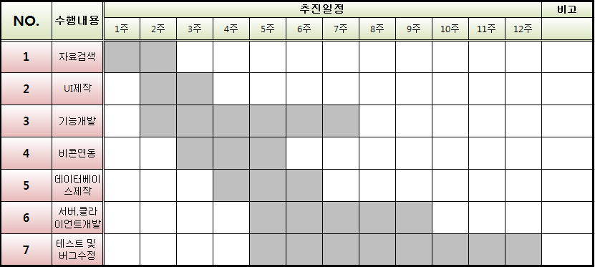
06| 개발 일정

Slide 14

Q&A

